Slide 1
鼻血

Slide 2
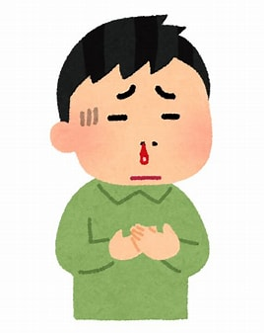
鼻血とは
鼻の血管からの出血
60%が生涯に一度以上は経験
冬季の時期（１２月から２月）が多い
小児と高齢者の発生率が高い
すべての年齢層で男性が多い
（男性：女性 ≒ 6：4 ～ 7：3）

Slide 3
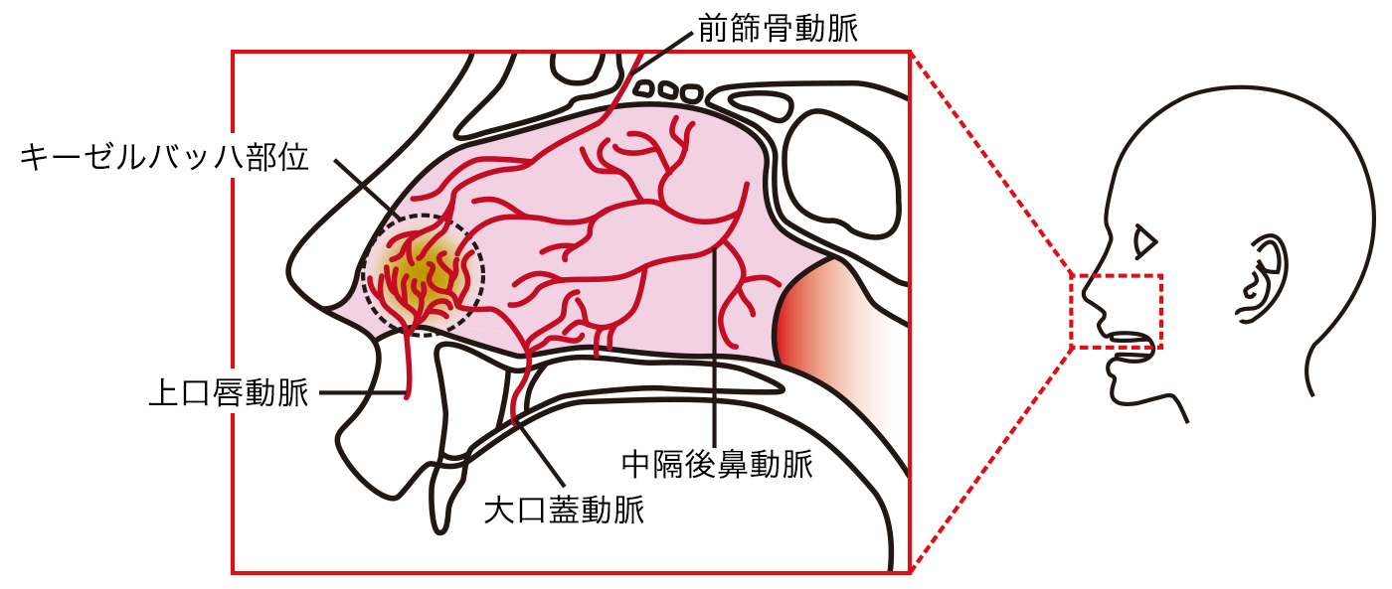
出血しやすい場所
鼻中隔の前方にある複数の動脈が集まる血管叢
血管が表面近くに集まっている
乾燥・軽い刺激で切れやすい
鼻血の約90％がここで起こる

Slide 4
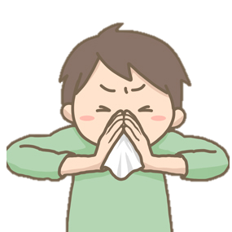
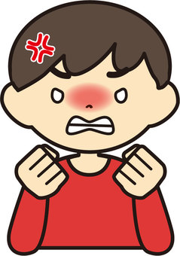
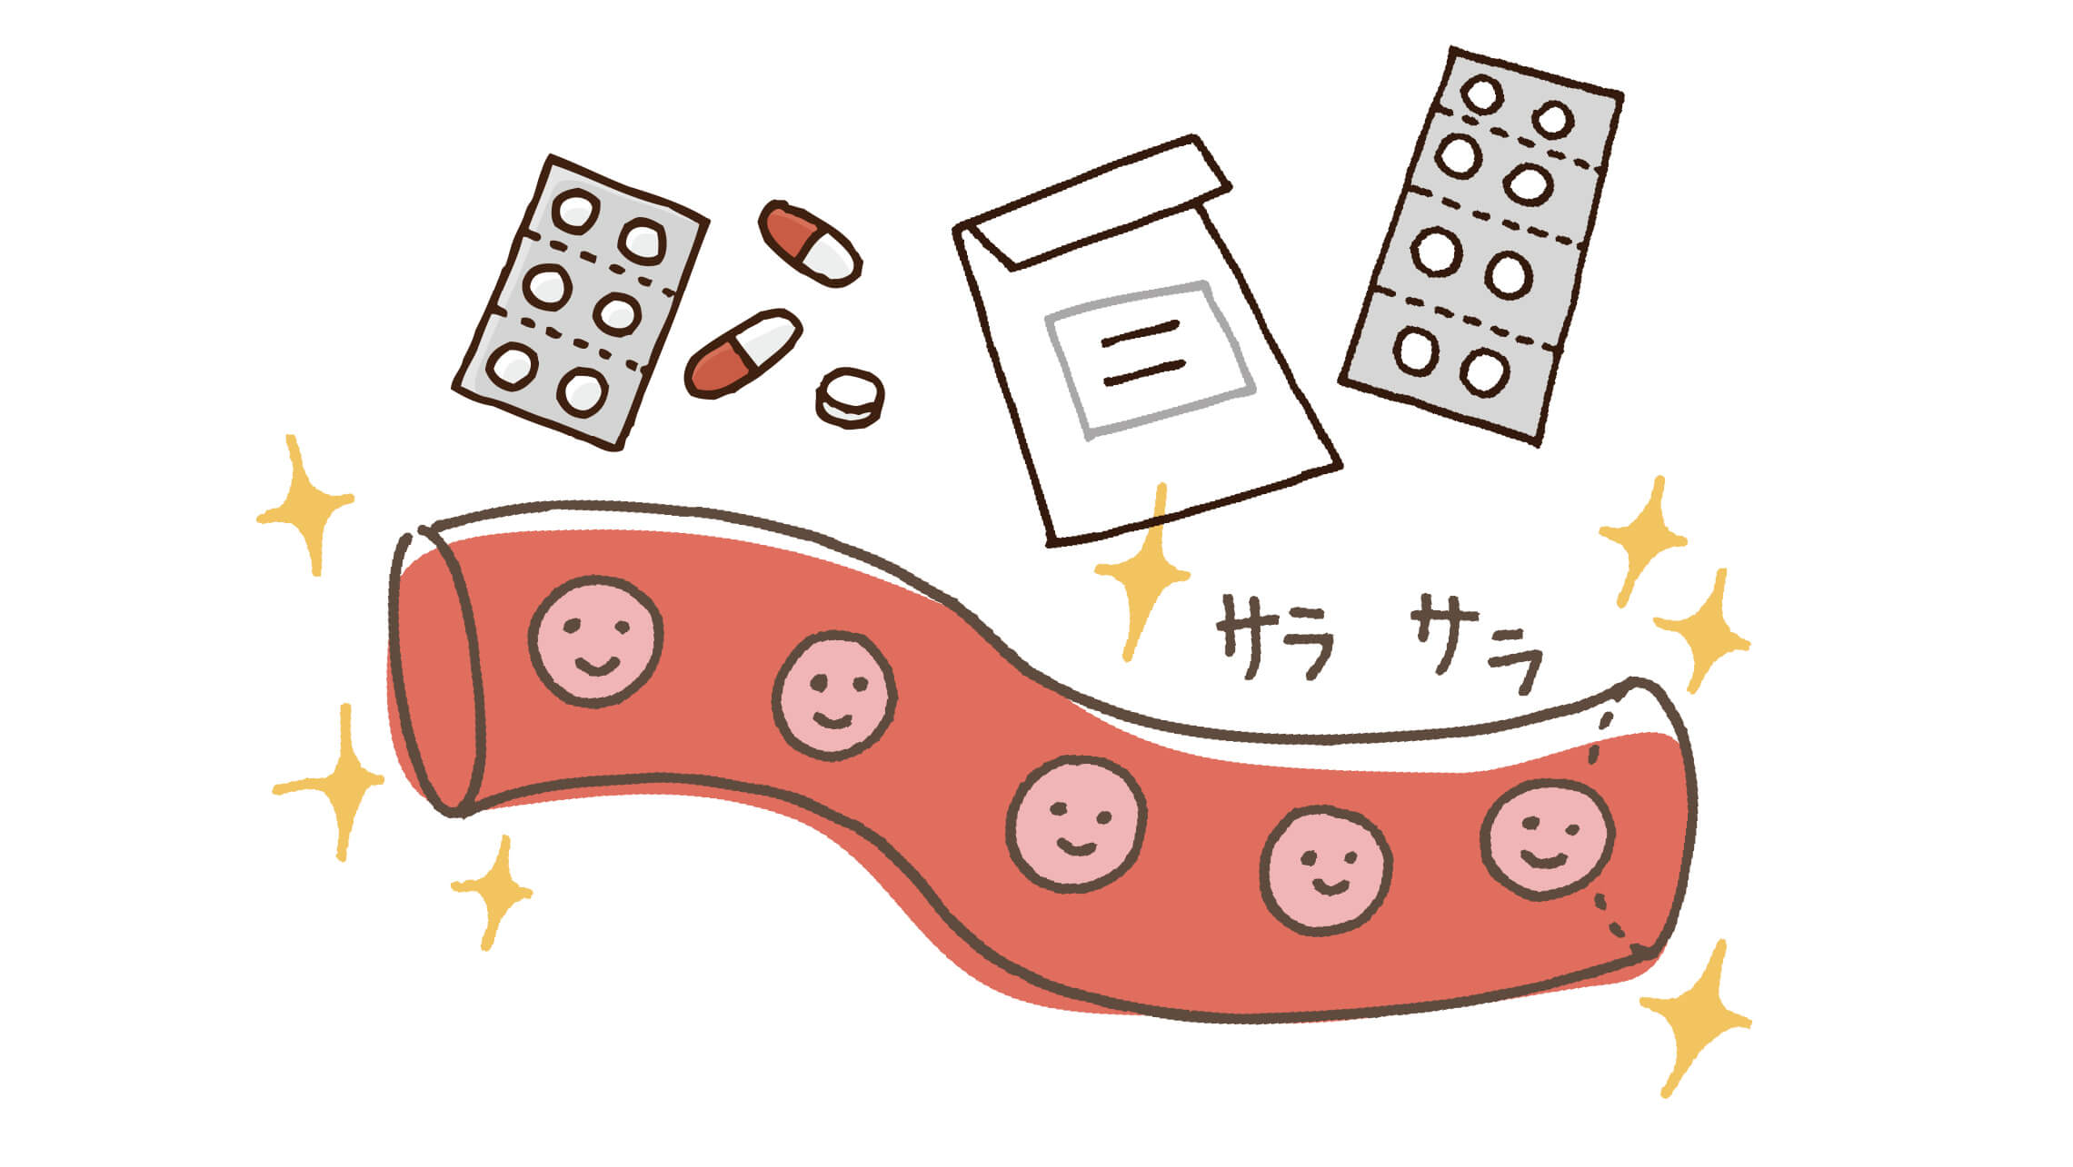
鼻血の主な原因
空気の乾燥：
乾燥した鼻の粘膜が傷つきやすくなり軽い刺激（鼻をかむ・触る）で出血しやすい
鼻をかむ・いじる：
花粉症・アレルギー性鼻炎で鼻をかむ回数が増える
血圧が高い：
160 mmHg以上特に 180 mmHg以上 では注意
血液をさらさらにする薬：
心筋梗塞や脳梗塞のくすりなどは血を固まりにくくし、
鼻の奥からの出血や止血しにくい鼻血を誘発する

Slide 5
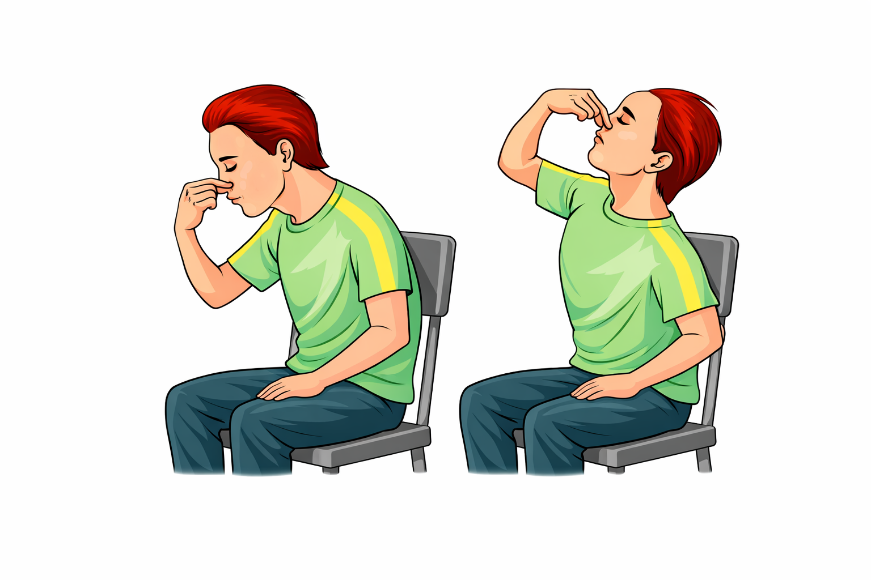
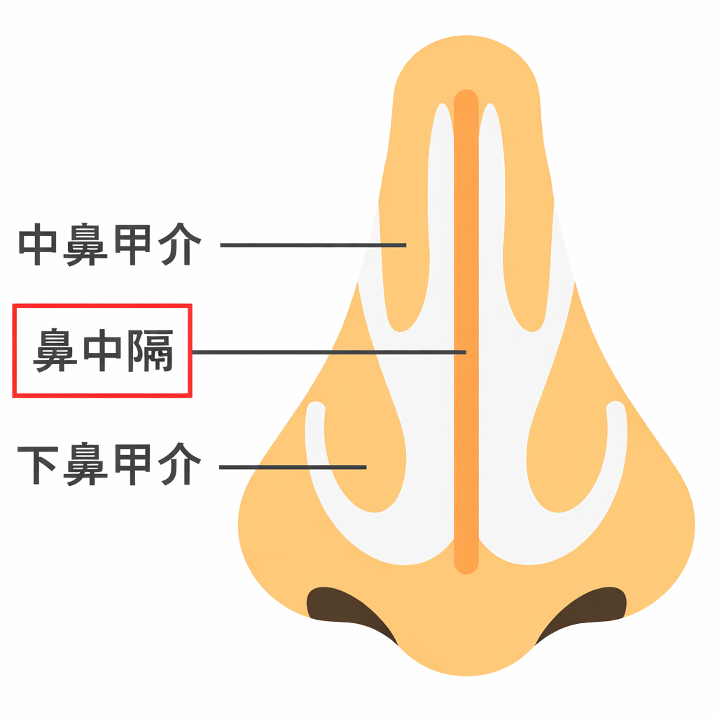
正しい鼻血の止め方（基本）
少し前かがみ
小鼻を指でしっかりつまむ
10分間は離さない（途中で確認しない）
可能なら冷やす（鼻の付け根・頬）

Slide 6
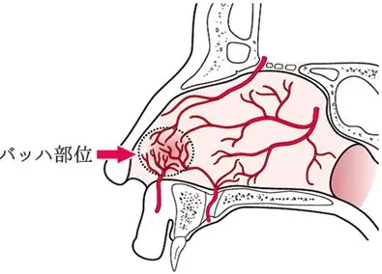
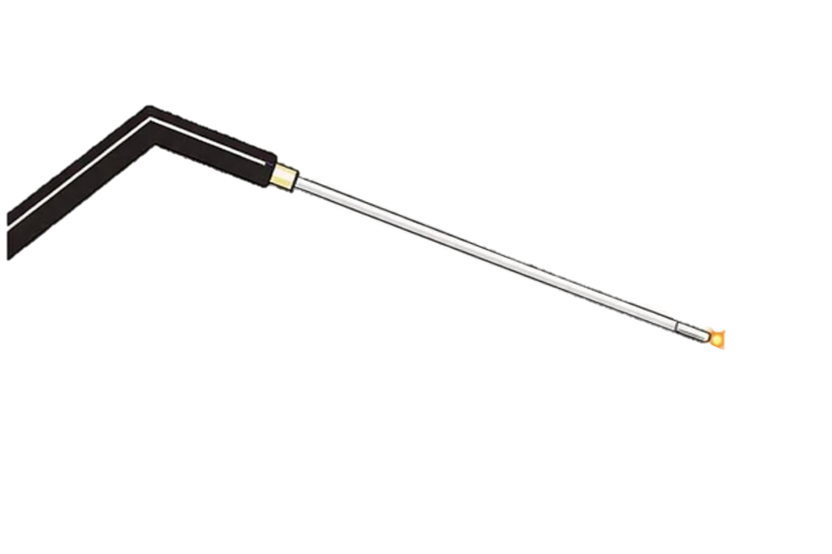
出血点を凝固する方法

Slide 7


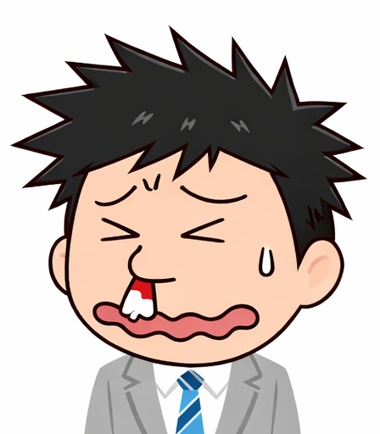
避けたい対処法
① 血が喉に流れ込む
👉 鼻の奥 → のど → 胃 に流れます
・気持ち悪くなる
・吐き気・嘔吐
② 出血量を見誤る
血が外に出てこないため、
👉 「止まったように見えるだけ」
実際は
・鼻の中では出血が続いている
③ 誤嚥のリスク
血液が喉にたまると
・むせる
・気道に入る
ティッシュは血で固まり、
粘膜にくっつき、外すときに
かさぶたごと剥がれてしまう
上を向かない

Slide 8
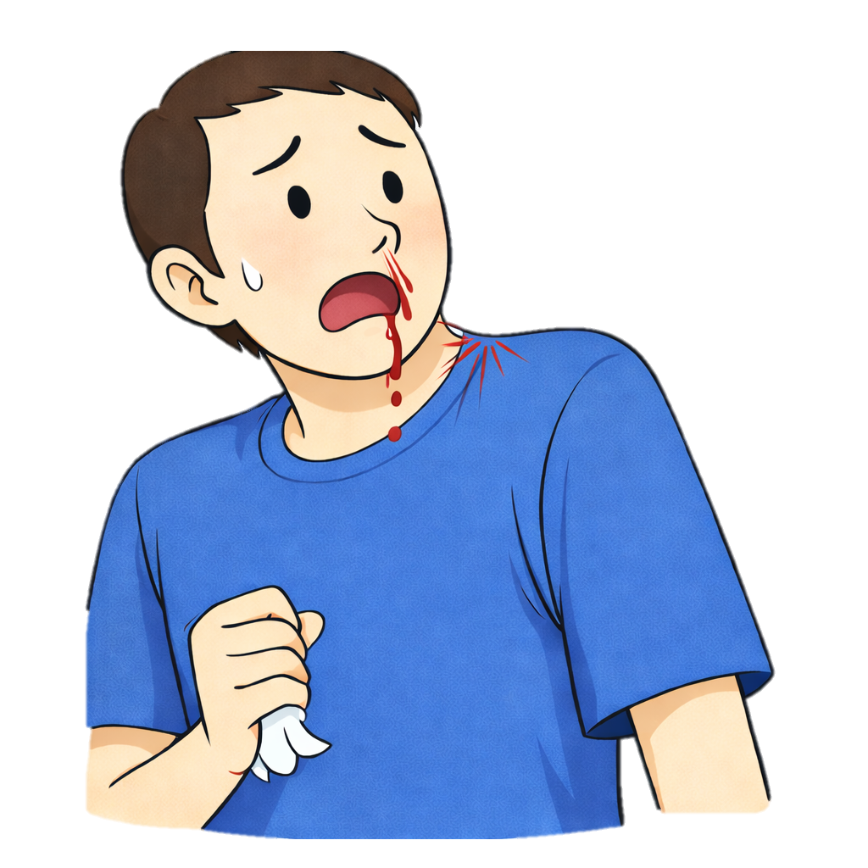
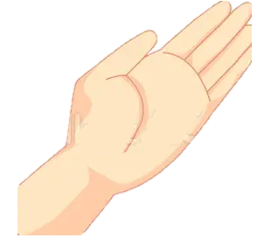
避けたい対処法
首の後ろをトントンたたく
これは根拠がなく、止血効果はありませんのでやめましょう。

Slide 9
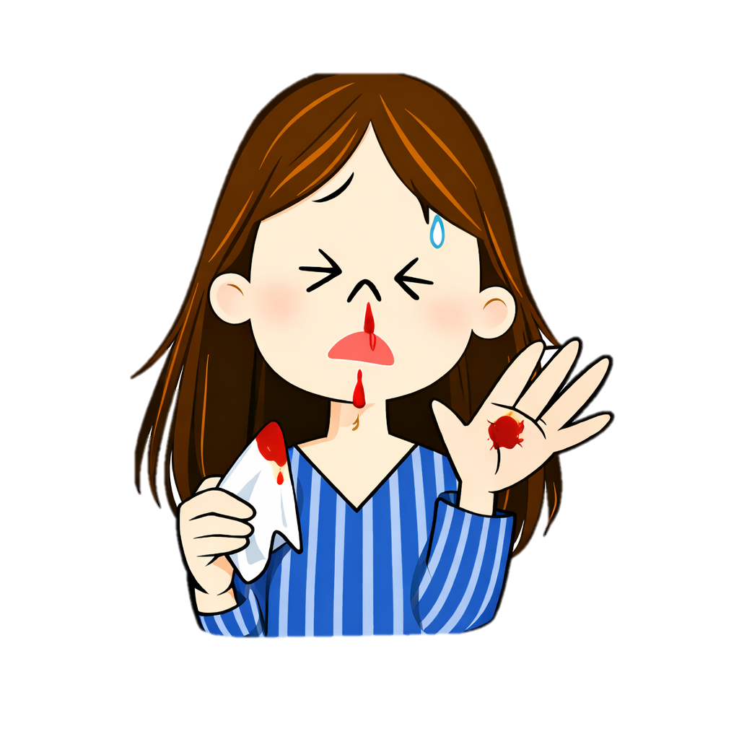
耳鼻科を受診するとき
鼻血の多くは心配ありません。
止まらない
繰り返す
片側だけ（鼻腔・副鼻腔の腫瘍）
の場合は、病気が隠れていることがあるため受診が必要
10分以上止まらない
何度も出る、大量に出る

Slide 10
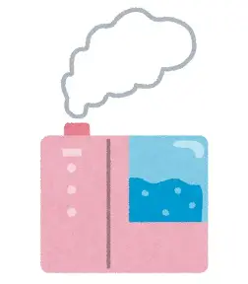
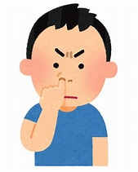
予防
加湿・保湿
鼻をいじらない
鼻が乾燥すると出血が起こりやすくなりますので、その際は軟膏を使用すると効果的です。軟膏は一日に2回程度塗って下さい。奥まで塗らずに、少量を入り口に塗るようにします。
鼻はやさしくかむ･･･片方ずつ、優しく
鼻をほじくらない
運動直後に鼻を触らない

